Slide 1

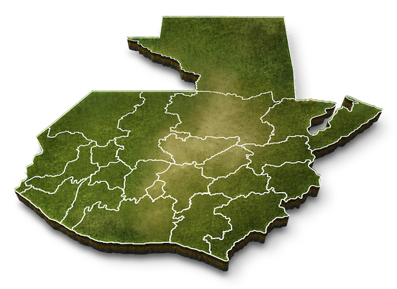
¿QUÉ DESAFÍOS PLANTEA LA ARTICULACIÓN Y COORDINACIÓN TERRITORIAL?

Slide 2

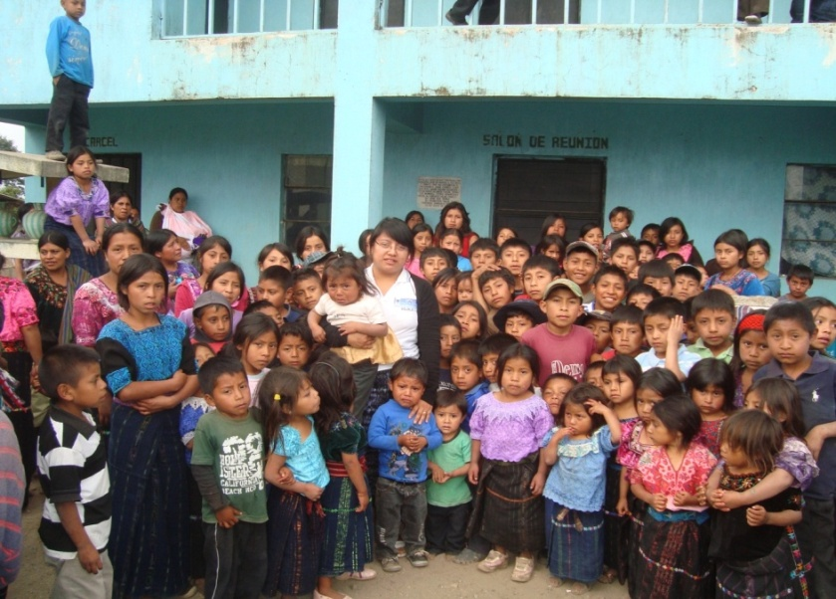
Objetivo General
Promover el desarrollo integral de las comunidades en los municipios de los departamentos así como fortalecer las capacidades técnicas en gestión y ejecución de programas, proyectos y servicios de forma coordinada con las otras autoridades con competencia legal en la materia correspondiente, incluyendo a las Municipalidades y al sistema de Consejos de Desarrollo, que permita la efectiva planificación de sus actividades operativas, formulando y haciendo cumplir las políticas de desarrollo social y humano, urbano y rural, relacionadas con la reducción de la pobreza y pobreza extrema

Slide 3
Métodos de articulación
  Elaborar un mapa departamental de pobreza que contenga las áreas mas afectadas por esta problemática
  Generar un sistema departamental de focalización de los Hogares a Nivel municipal
  Conformar una red de protección social
  Promover el trabajo de campo de los facilitadores
  Detectar familias que viven en pobreza y pobreza extrema a travez de la ficha socioeconómica
  Mantener comunicación y coordinación con los consejos municipales y autoridades comunitarias.
  Trabajo Interinstitucional en el marco del Plan Hambre Cero

Slide 4
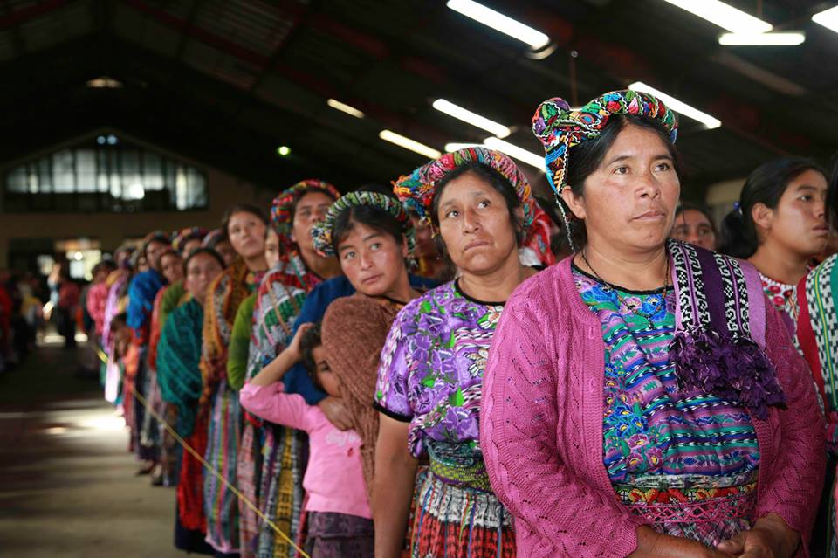
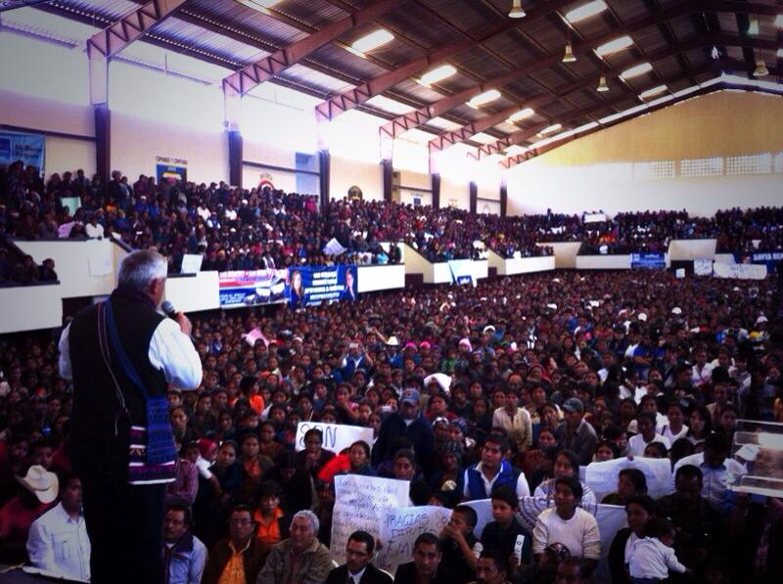
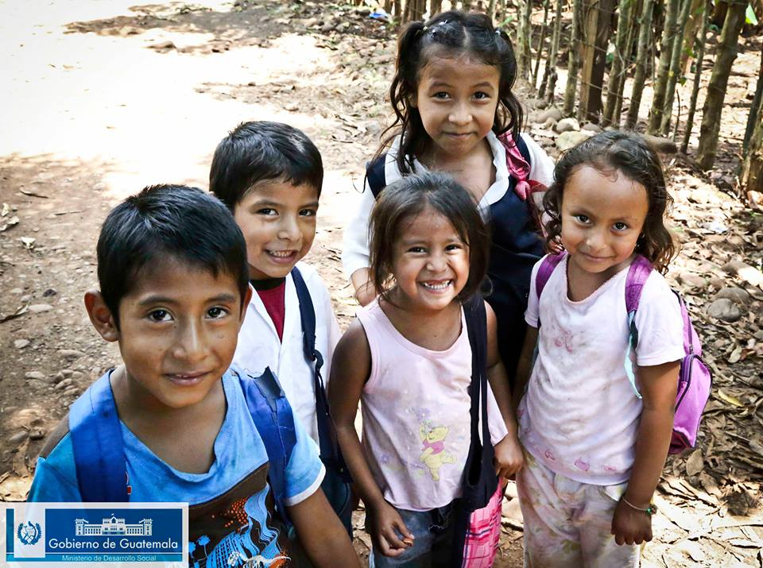
Desafíos
Desarrollar capital humano a través de la capacitación a usuarias de los programas sociales
Mantener un padrón de usuarias que llenen los requisitos y cumplan las corresponsabilidades
Capacitar a los equipos de trabajo del Mides
Facilitar recursos para posicionar el trabajo del Ministerio de Desarrollo Social ante la opinión pública .

Slide 5
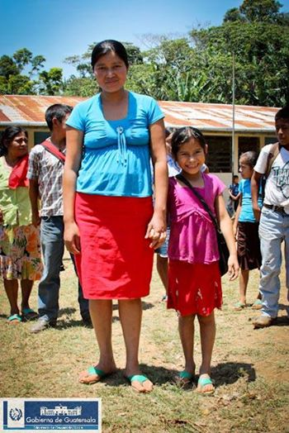
Meta
Insertar a los usuarios de los programas sociales en el sistema productivo de la comunidad al momento de generar capital humano en situación de extrema pobreza y pobreza, promoviendo el ejercicio de sus derechos, el acceso a oportunidades y el desarrollo de capacidades con acciones tendientes a alcanzar el bien común.
Como meta definida tenemos el trabajar y generar proyectos para los grupos vulnerables de nuestro departamento poniendo en énfasis en:
Niños y niñas
Mujeres
Hombres y mujeres de la tercera edad
Discapacitados

